Slide 1

ДЫХАТЕЛЬНЫЕ УПРАЖНЕНИЯ
( методические материалы к разделу «Профессия: актер» образовательной программы «Киностудия- Свет. Камера. Мотор». Тема занятия «Сценическая речь». )
Выполнила: педагог дополнительного образования
Суконкина Елена Петровна

Slide 2
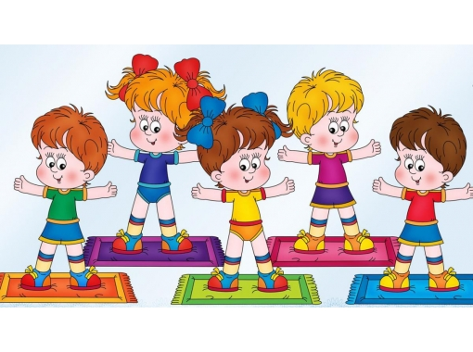
В начале курса занятий необходимо уделить большое внимание выработке правильного дыхания, что оптимизирует газообмен и кровообращение, вентиляцию всех участков легких, массаж органов брюшной полости; способствует общему оздоровлению и улучшению самочувствия. Оно успокаивает и способствует концентрации внимания.

Slide 3
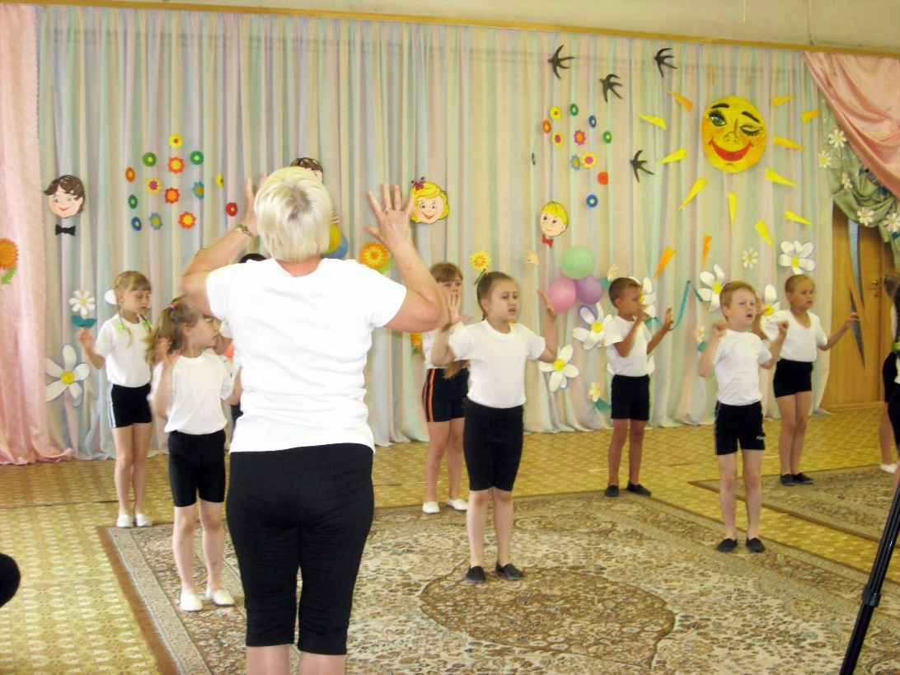
Одной из важнейших целей организации правильного дыхания у детей является формирование у них базовых составляющих произвольной саморегуляции.
Ритм дыхания единственный из всех телесных ритмов, подвластный спонтанной, сознательной и активной регуляции со стороны человека. Тренировка делает глубокое медленное дыхание простым и естественным, регулируемым непроизвольно.

Slide 4
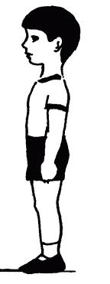
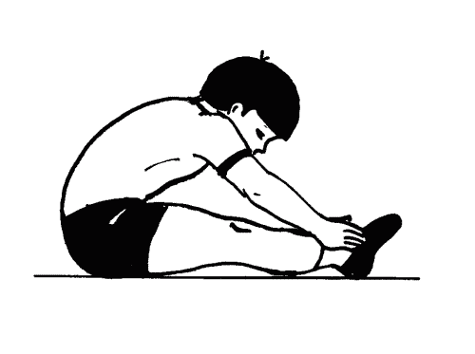
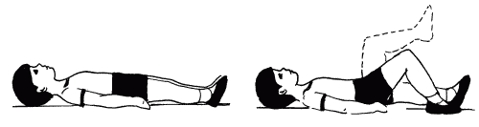
Основным является полное дыхание, то есть сочетание грудного и брюшного дыхания; выполнять его нужно сначала лежа, потом сидя и наконец стоя.
Пока ребенок не научится дышать правильно, рекомендуется положить одну его руку на грудь, другую на живот (сверху зафиксировать их руками взрослого - педагога, родителей) для контроля за полнотой дыхательных движений.

Slide 5
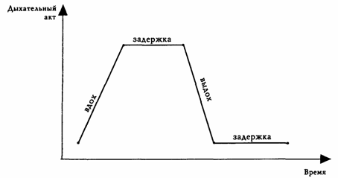
Универсальным является обучение четырехфазным дыхательным упражнениям, содержащим равные по времени этапы:
«вдох – задержка - выдох - задержка».
Вначале каждый из них может составлять 2-3 сек. с постепенным увеличением до 7 сек. Вначале необходимой бывает фиксация педагогм рук ребенка, что значительно облегчает обучение. Педагог должен также вслух отсчитывать указанные временные интервалы с постепенным переходом к самостоятельному выполнению упражнений ребенком.

Slide 6
Правильное дыхание- это медленное, глубокое, диафрагмальное дыхание (при котором легкие заполняются от самых нижних отделов до верхних), состоящее из четырех этапов:
1. Вдох:
-распустить мышцы живота, начать вдох, опустить диафрагму вниз, выдвигая живот вперед;
-наполнить среднюю часть легких, расширяя грудную клетку с помощью межреберных мышц;
-приподнять грудину и ключицы, наполнить воздухом верхушки легких.
2. Пауза.
3. Выдох:
-приподнять диафрагму вверх и втянуть живот;
-опустить ребра, используя группу межреберных мышц;
- опустить грудину и ключицы, выпуская воздух из верхушек легких.
4. Пауза.

Slide 7
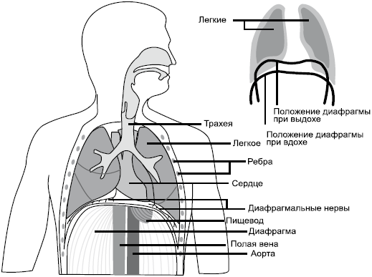
Отработку дыхательных упражнений лучше всего начинать со стадии выдоха, после чего, выждав естественную паузу и дождавшись момента, когда появится желание вдохнуть, сделать приятный, глубокий, без напряжения вдох ртом или носом. Нужно внимательно следить за тем, чтобы двигалась диафрагма и оставались спокойными плечи. При выполнении упражнения в положении сидя или стоя - не нагибаться вперед. Все упражнения выполняются по 3-5 раз.
1. Сделать полный выдох, набрать воздух медленно через нос, следя за тем, чтобы передняя брюшная стенка все больше выдавалась вперед (набирать воздух свободно, не напрягаясь). При этом диафрагма уплощается, увеличивая объем легких, грудная клетка расширяется. На 2-5 сек. задержать воздух, затем начать выдох ртом с подтягиванием брюшной стенки; в конце выдоха опускается грудь. Вдыхать и выдыхать- плавно, избегая толчков.

Slide 8
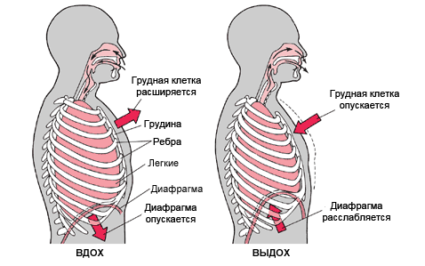
2. Правую руку положить на область движения диафрагмы. Сделать выдох и, когда появится желание вдохнуть, с закрытым ртом сделать глубокий, без напряжения вдох носом. Затем пауза (задержать грудную клетку в расширенном состоянии). Сделать полный выдох, медленно и плавно выпуская воздух через нос. Пауза.
3. После выдоха начать дыхание через нос, следя, правильно ли работают диафрагма, нижние ребра и мышцы живота, спокойны ли плечи. Выдержав паузу, начать постепенный, плавный выдох через узкое отверстие, образованное губами. При этом должно возникнуть ощущение, будто струя воздуха является продолжением воздушного потока, идущего от диафрагмы. Необходимо следить за тем, чтобы не было напряжения в верхней части грудной клетки и шее. При ощущении напряжения следует, расслабившись, медленно покачать головой вправо - влево, вперед - назад, по кругу.

Slide 9
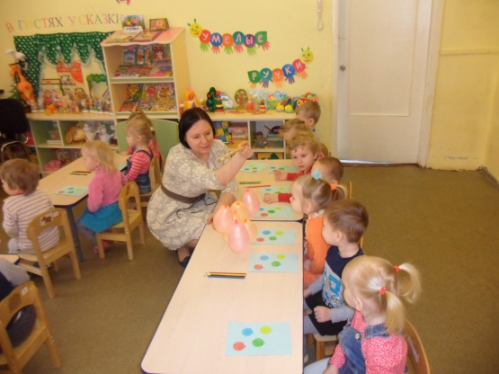
«Шарик». Повышение эффективности выполнения дыхательных упражнений достигается благодаря использованию образного представления, подключения воображения, так хорошо развитого у детей. Например, возможен образ желтого или оранжевого теплого шарика, расположенного в животе (соответственно надувающегося и сдувающегося в ритме дыхания). Ребенку также предлагается вокализировать на выдохе, припевая, отдельные звуки (а, о, у, ш, х) и их сочетания (з переходит в с, о в у, ш в щ, и т.п.).

Slide 10
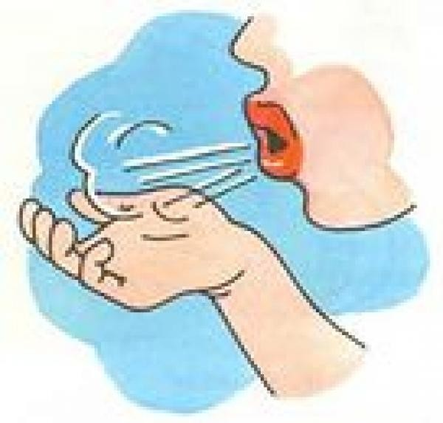
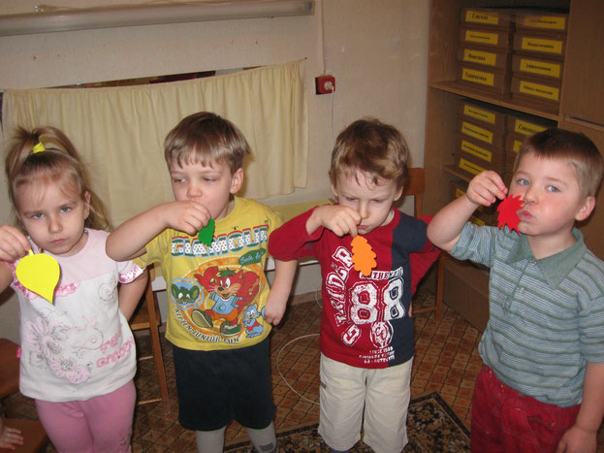
После усвоения ребенком этих навыков можно переходить к упражнениям, в которых дыхание согласуется с движением. Они выполняются на фазе вдоха и выдоха, во время пауз удерживается поза.
5. «Ветер». На медленном выдохе пальцем или всей ладонью прерывать воздушную струю так, чтобы получился звук ветра, клич индейца, свист птицы.
6. Сесть или встать прямо. Сделать медленный вдох через нос и медленный выдох через узкое отверстие, образованное губами, на свечу (перышко, воздушный шарик), которая стоит перед ребенком. Голову вперед не тянуть. Пламя должно плавно отклониться по ходу воздушной струи. Затем немного отодвинуть свечу и повторить упражнение; еще больше увеличить расстояние и т.д. Обратите внимание ребенка на то, что при удалении свечи мышцы живота будут все более напряженными.

Slide 11
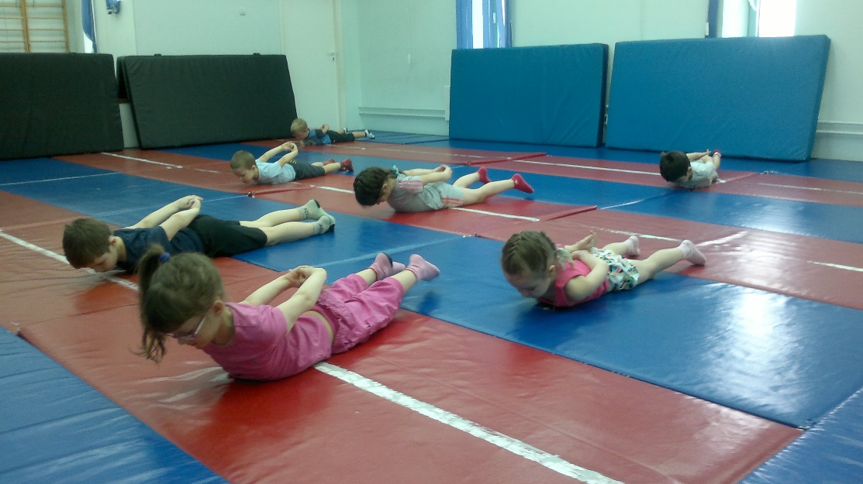
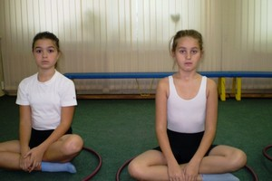
7. Исходное положение (И.п.) - лежа на спине. По инструкции ребенок медленно поднимает одну руку (правую, левую); ногу; затем две конечности одновременно на вдохе и удерживает в поднятом положении во время паузы; медленно опускает на выдохе; расслабляется во время паузы. Затем ребенок выполняет упражнение лежа на животе.
8. И.п.- сесть на пол, скрестив ноги, спина прямая (!). Поднимать руки вверх над головой со вдохом и опускать вниз, на пол перед собой, с выдохом, немного сгибаясь при этом. Это упражнение хорошо тем, что оно автоматически заставляет ребенка дышать правильно, у него просто нет другой возможности.

Slide 12
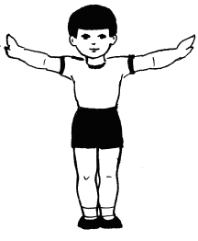
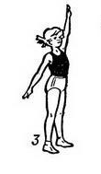
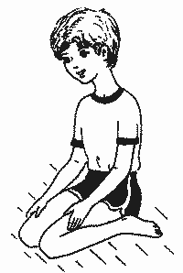
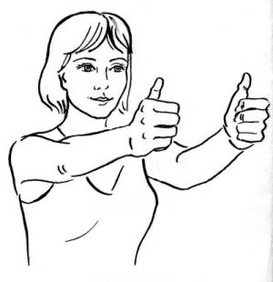
9. И.п. то же, либо встать на колени и сесть на пятки, ноги вместе. Прямые руки расставлены в стороны параллельно полу. Кисти сжаты в кулаки, кроме больших пальцев, вытянутых вовне. Со вдохом поворачивать руки большими пальцами вверх; с выдохом - вниз. Вариант: руки вытянуты вперед и большие пальцы поворачиваются в такт дыханию налево и направо.
10. И.п. то же. Прямые руки вытянуты вперед или в стороны на уровне плеч, ладони смотрят вниз. Со вдохом поднять левую кисть вверх, одновременно опуская правую вниз (движение только в луче- запястном суставе). С выдохом левая кисть идет вниз, правая- вверх.

Slide 13
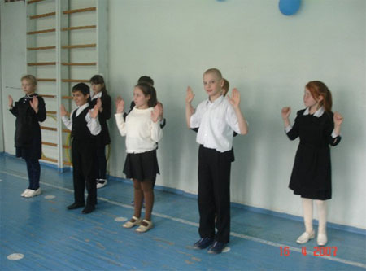
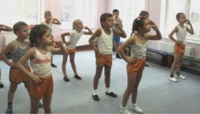
12. И.п. - встать, ноги на ширине плеч, руки опущены, ладони обращены вперед. На быстром вдохе руки притягиваются к подмышкам ладонями вверх. На медленном выдохе - опускаются вдоль тела ладонями вниз. Такой тип дыхания оказывает мощное мобилизующее действие, быстро снимает психоэмоциональное напряжение.
11. И.п. то же. Дыхание: только через левую, а потом только через правую ноздрю. При этом правую ноздрю закрывают большим пальцем правой руки, а левую - мизинцем правой руки. Дыхание медленное, глубокое. Как утверждают специалисты в области восточных оздоровительных практик, в первом случае активизируется работа правого полушария головного мозга, что способствует успокоению и релаксации. Дыхание же через правую ноздрю активизирует работу левого полушария головного мозга, повышая рациональный (познавательный) потенциал.

Slide 14
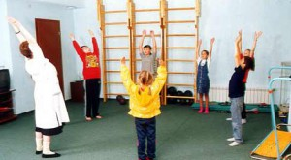
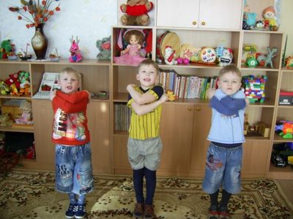
13. И.п. то же. На медленном вдохе руки плавно разводятся в стороны и поднимаются вверх (или в стороны и к груди) - «притягивающее движение». На выдохе - «отталкивающее движение» - опускаются вдоль тела ладонями вниз. Это упражнение гармонично сочетается с представлением о втягивании в себя солнечного света и тепла, распространении его сверху вниз по всему телу.
14. И.п. - встать, ноги вместе, руки опущены. На вдохе медленно поднять расслабленные руки вверх, постепенно «растягивая» все тело (не отрывать пятки от пола); задержать дыхание. На выдохе- постепенно расслабляя тело, опустить руки и согнуться в пояснице; задержать дыхание. Вернуться в И.п.

Slide 15

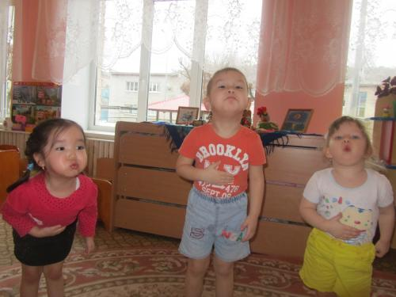
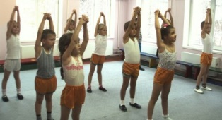
15. И.п. - встать, ноги на ширине плеч, руки сжаты в кулаки, большие пальцы внутри ладоней, кулаки прижаты к низу живота медленном вдохе - поднять кулаки над плечами, сохраняя локти слегка согнутыми, и прогнуться в спине, разводя плечи и запрокидывая голову; вытянуться вверх, распрямляя руки и поднимаясь на мыски (представьте, что вы только что проснулись и сладко потягиваетесь). Зафиксировать эту позу, задержать дыхание. На выдохе - вернуться в И.п., не спеша выполняя движения в обратном порядке.
16. Ребенок кладет одну руку на грудь или живот и акцентирует внимание на том, как на вдохе рука поднимается, а на выдохе - опускается. Затем в такт с дыханием другой рукой он показывает, как дышит (на вдохе рука поднимается до уровня груди, а на выдохе - опускается). Далее ребенок должен плавно и медленно поднимать и опускать руку или обе руки одновременно в такт дыханию, но уже на определенный счет (на 8, на 12).

Slide 16
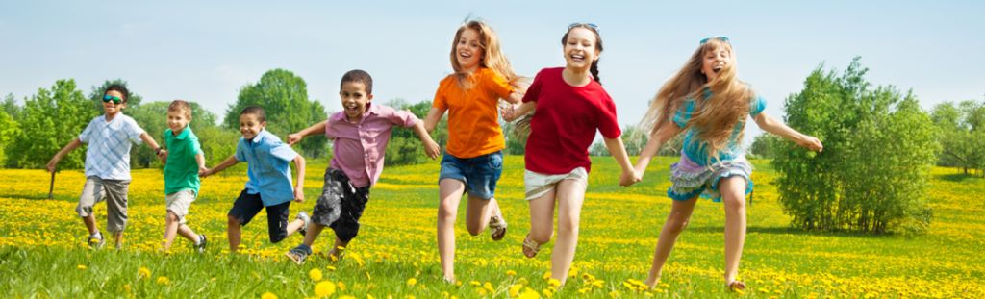
СПАСИБО ЗА ВНИМАНИЕ!

